Slide 1





Segunda sesión ordinaria
27 de octubre de 2023

Slide 2



Presentación
La transformación educativa apuesta por una escuela que forme niñas, niños y adolescentes felices, capaces de participar críticamente en la construcción social de su entorno y de tomar decisiones que beneficien sus vidas y las de los demás.
En esta perspectiva, las alumnas y los alumnos comparten los saberes y conocimientos que se abordan en el espacio escolar y los relacionan con prácticas, sentidos, costumbres y valores que provienen de su vida cotidiana, en vínculo con su historia personal y la posibilidad de transformarla.

Slide 3

Presentación
Apropiarse de la nueva propuesta curricular, implica reconocer a la escuela como un espacio en el que se construyen relaciones pedagógicas que impactan en la vida cotidiana de las y los estudiantes, de sus familias y de las profesoras y los profesores; para ello es fundamental la reflexión desde una perspectiva crítica que privilegie a la comunidad e invite a observar a detalle el día a día de sus integrantes.
En el diálogo y la reflexión sobre la vida cotidiana de las personas de la comunidad, al compartir sus percepciones e interpretaciones acerca de la realidad, seguramente encontrarán elementos para avanzar en la planeación didáctica y el diseño de proyectos.

Slide 4




Agenda de trabajo
En esta Segunda Sesión Ordinaria del Consejo Técnico Escolar y el Taller Intensivo de Formación Continua para Docentes se propone abordar los siguientes temas:
Proyectos educativos y vida cotidiana; la NEM y el cambio de época
Ajustes a la planeación didáctica y los proyectos en desarrollo
Gestión escolar y asuntos particulares de la escuela

Slide 5





Propósito general
Sistematizar la práctica docente y valorar la planeación didáctica como ejercicio de formación continua en la implementación del Plan de Estudio 2022, con la finalidad de avanzar en la transformación educativa y social sustentada en el humanismo mexicano, el derecho humano a la educación y la justicia social.
Propósitos específicos
Valorar y dar seguimiento al Programa analítico, a la planeación didáctica y al uso de los Libros de Texto Gratuitos (LTG)
Profundizar en aspectos teórico-metodológicos del Plan de Estudio 2022 y los Programas de Estudio
Dar cauce a la gestión escolar con base en las problemáticas específicas de cada plantel.

Slide 6

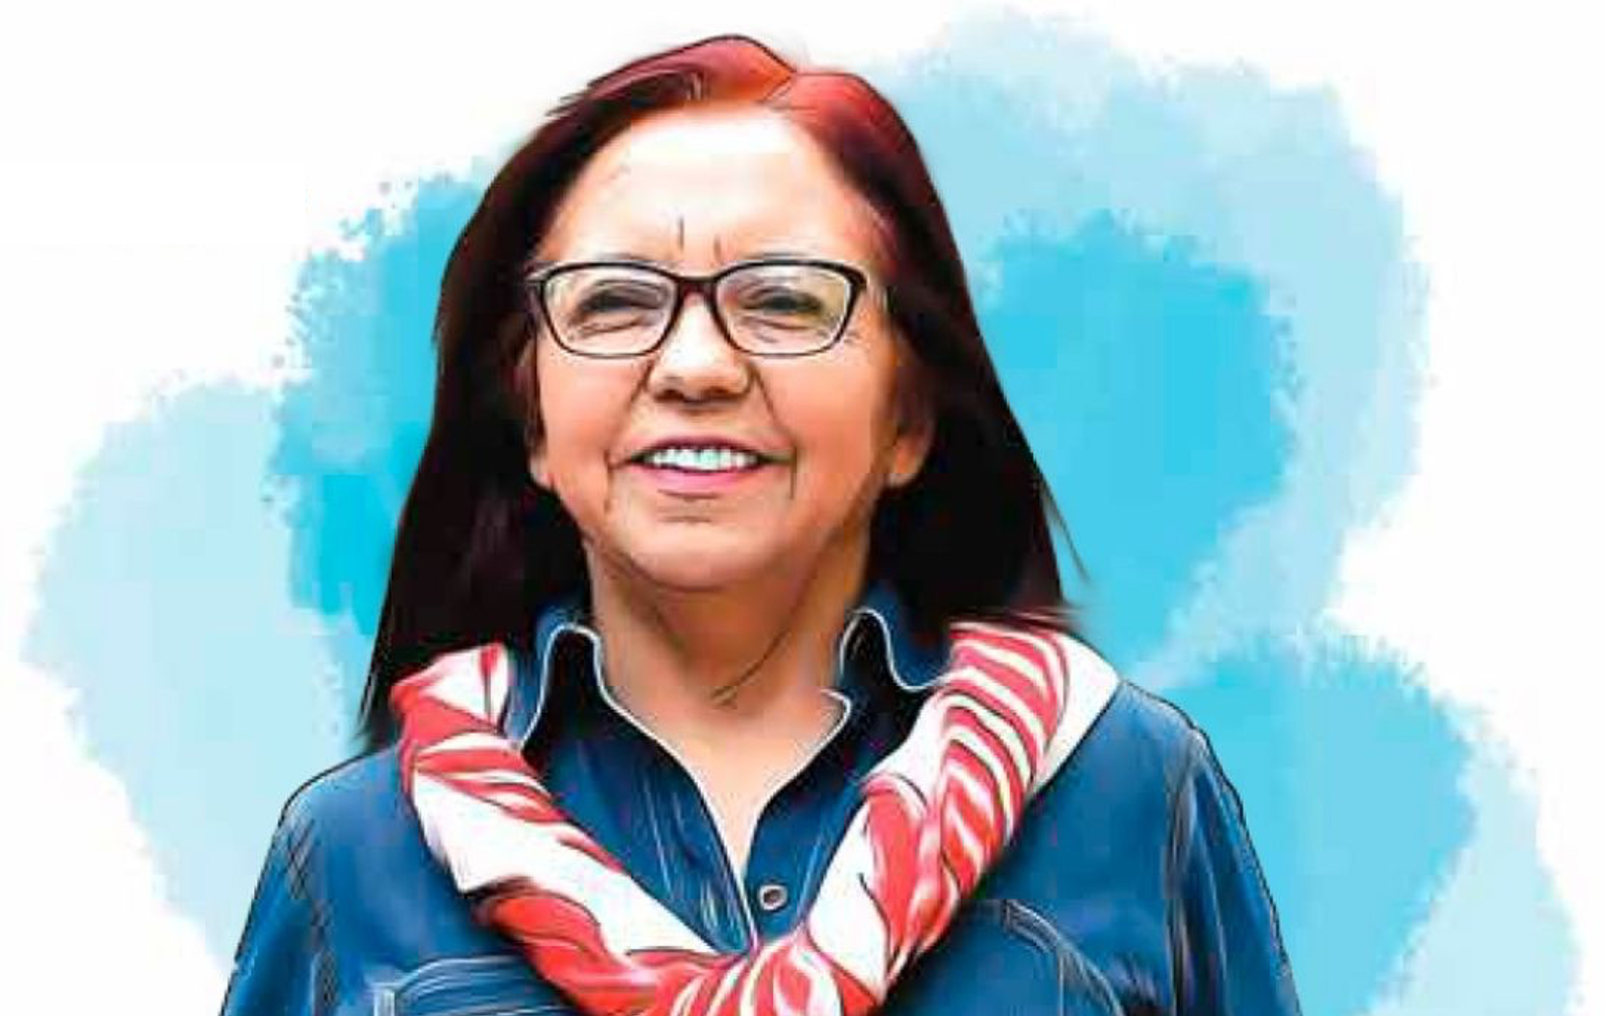

Orientaciones
1
Como primera actividad se les sugiere ver y comentar el video de la Maestra Leticia Ramírez Amaya, Secretaria de Educación Pública.

Slide 7


Orientaciones
En la Primera Sesión Ordinaria del Consejo Técnico Escolar y el Taller Intensivo de Formación Continua para Docentes abordaron el carácter interdisciplinario del Plan de Estudio 2022 como uno de los elementos estructurales para promover una formación integral, basada en situar los procesos formativos en los contextos en los que aprenden las y los estudiantes, y enseñan las profesoras y los profesores.
2
Para enlazar los contenidos de las sesiones y dar continuidad a la transformación de la práctica, se les sugiere observar y comentar el video “Currículo Nueva Escuela Mexicana: Integración curricular”, fragmento de una charla entre la Doctora Ana Laura Gallardo y el Maestro Héctor Moreno.

Slide 8

Proyectos educativos y vida cotidiana
La NEM y el cambio de época
En esta sesión profundizarán en la importancia de los proyectos educativos como metodología para la planeación didáctica y la transformación educativa. Es importante recordar que los proyectos deben ser planteados a partir de situaciones de la realidad de las y los estudiantes para que el aprendizaje tenga significado y sentido para ellas y ellos.
3
Para promover la reflexión sobre este punto, les sugerimos que previo a la sesión lean el apartado “Proyectos educativos y vida cotidiana; la NEM y el cambio de época”, en Un libro sin recetas para la maestra y el maestro. Fase 4, páginas 56 a 70.

Slide 9

4
Para determinar en qué medida sus proyectos atienden la realidad de la escuela y de la comunidad, se les sugiere realizar las siguientes actividades:
A partir de la lectura propuesta, en colectivo, socialicen sus nociones en torno a:
¿Cómo entienden la vida cotidiana?
¿Por qué es importante recuperar el concepto de vida cotidiana para la construcción de proyectos?
De acuerdo con el texto “Proyectos educativos y vida cotidiana; la NEM y el cambio de época”: la vida cotidiana depende de dos factores que implican intersubjetividades entre los actores que intervienen en sus análisis y concepciones: la percepción y la interpretación de los entornos en donde vivimos (p. 60).

Slide 10

5
Se les propone recuperar la lectura de las páginas 60 y 61 del texto sugerido en las que se abordan los aspectos antes mencionados.
A partir de las ideas del texto, se sugiere que en colectivo compartan su perspectiva acerca de los conceptos realidad y vida cotidiana.
Reflexionen en torno a las siguientes cuestiones:
¿Su perspectiva de la realidad y la vida cotidiana es compartida?
¿Qué implicaciones para su trabajo didáctico tiene el compartir la misma perspectiva o no compartirla?

Slide 11

6
Para engarzar las actividades desarrolladas con su planeación didáctica, se les sugiere que retomen en lo individual un proyecto que hayan diseñado en cualquiera de los escenarios (de aula, escolar o comunitario).
Enuncien la problemática a la que atiende el proyecto.
Revisen el listado con algunos ejemplos en donde pueden ubicarse, conocerse y construirse las representaciones de la vida cotidiana, que se presentan en las páginas 62 y 63 del texto y que se resumen en el siguiente esquema:

Slide 12
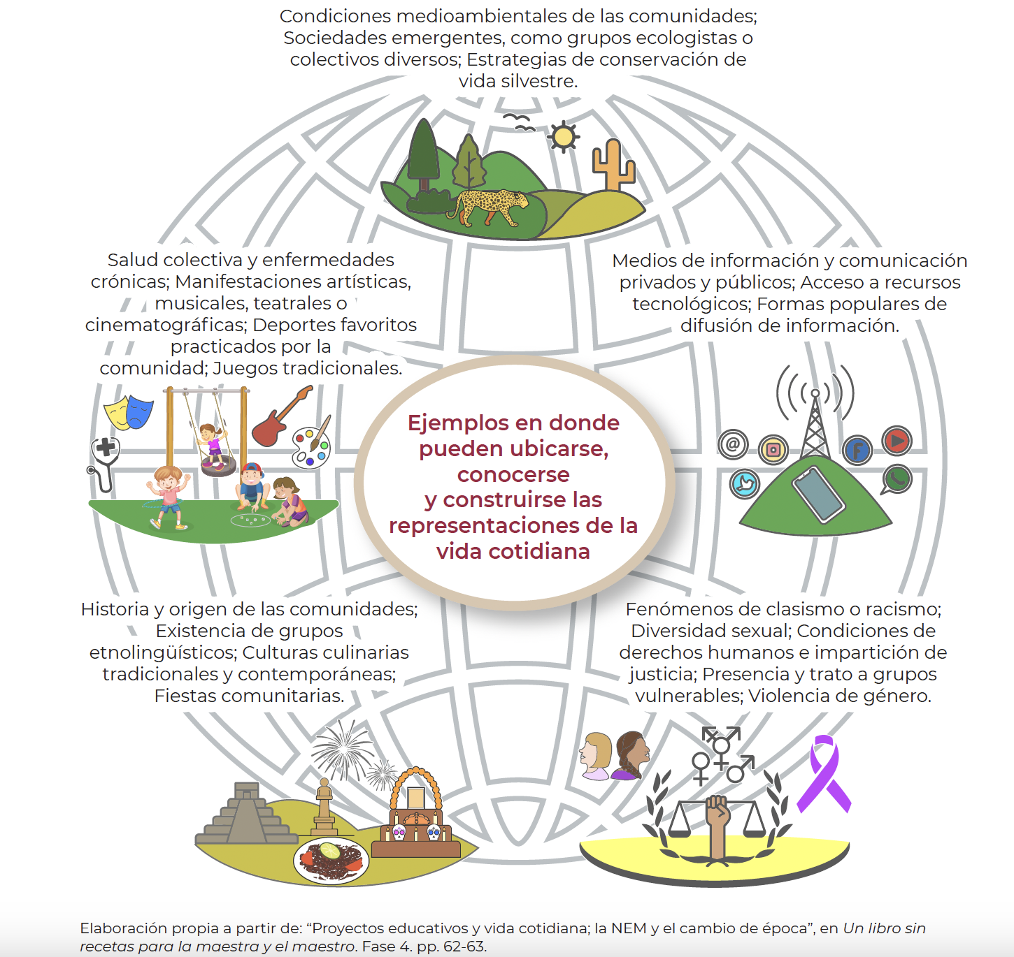
¿En cuál o cuáles ubican su proyecto?
¿Qué aspectos de la vida cotidiana de sus estudiantes y de la comunidad afectados por la problemática fueron incorporados?
¿Qué aportaciones hicieron sus estudiantes, las familias y la comunidad al proyecto?
¿Cómo incide en el proyecto una perspectiva compartida o no entre las y los docentes, las y los estudiantes y la comunidad?

Slide 13

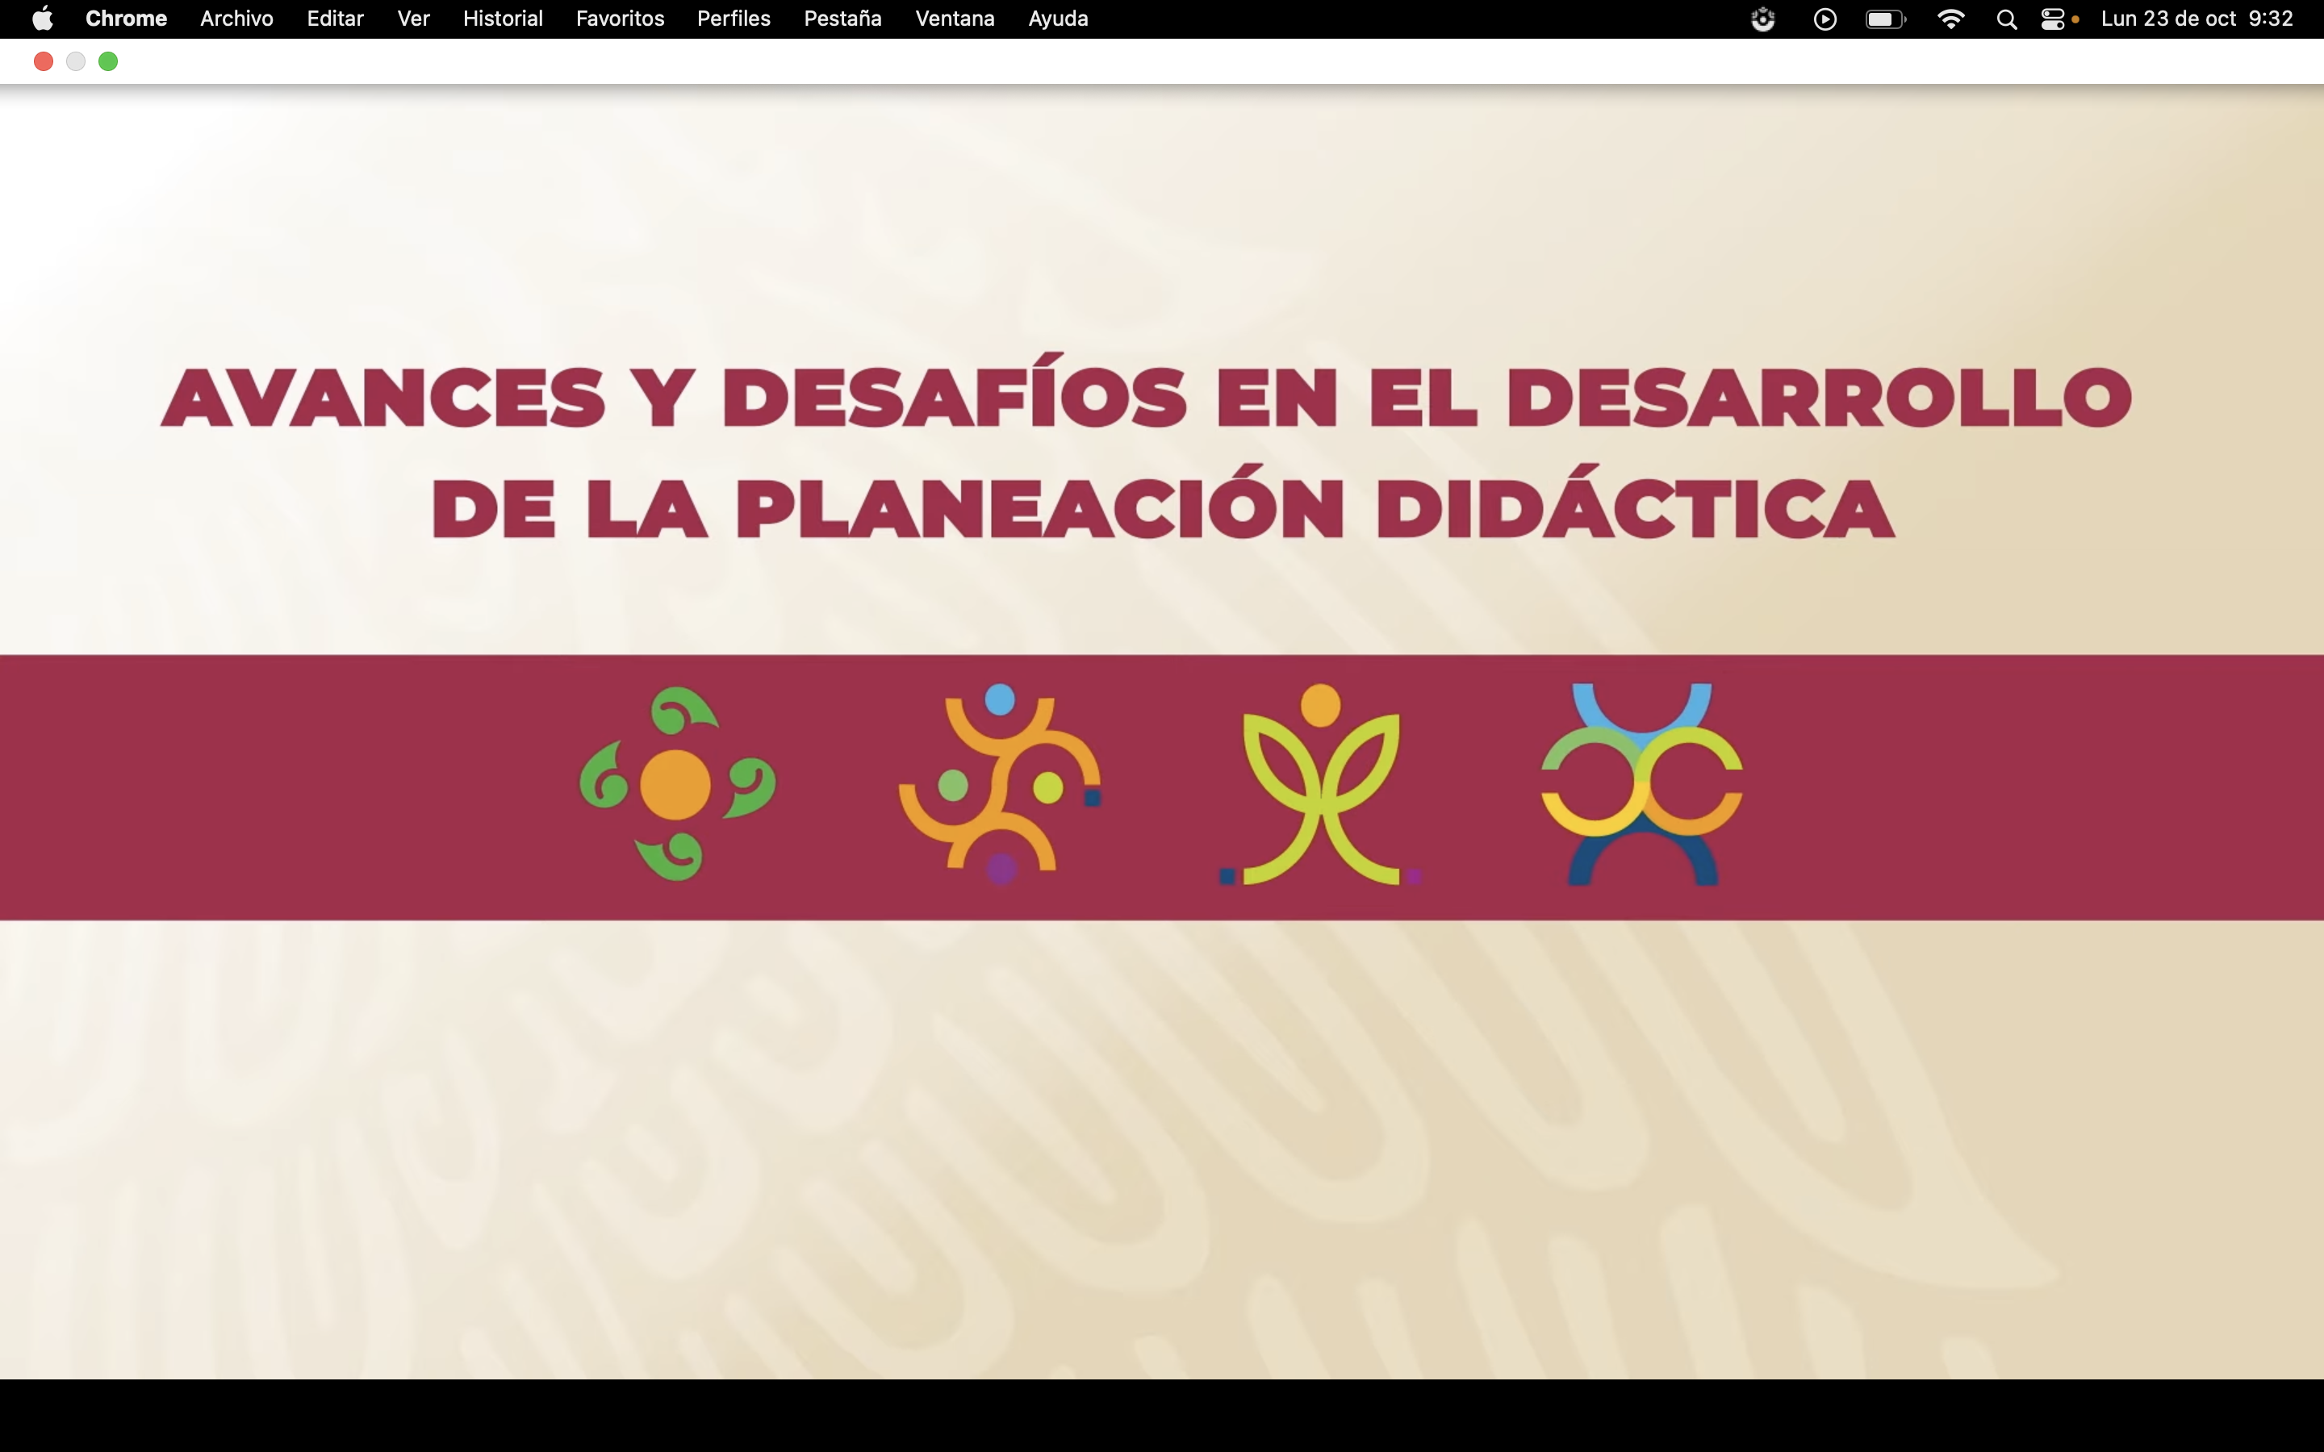
7
A continuación, se les sugiere observar el video “Avances y desafíos en el desarrollo de la planeación didáctica” en el que un maestro, sus alumnas y alumnos y madres de familia comparten su perspectiva sobre el trabajo con proyectos educativos en la Nueva Escuela Mexicana.
A partir de la reflexión y del análisis realizado, decidan los ajustes que requiera la planeación didáctica y los proyectos en desarrollo.
Para educación preescolar incluyan el uso de los materiales educativos con que cuentan en su escuela.
Para el caso de primaria y secundaria, consideren el uso de los Libros de Texto Gratuitos y la vinculación entre éstos.

Slide 14

Consideren las siguientes ideas del texto para su planeación didáctica y el diseño de proyectos:
Experiencias y saberes docentes (p. 68).
Singularidad e incertidumbre en la enseñanza (p. 68).
Para cerrar con la reflexión sobre la práctica y el texto leído, consideren que:
Cada maestra y maestro tiene concepciones específicas de cómo entiende y lleva a la práctica su ejercicio docente, un ejercicio político-ideológico cargado de historias de vida, intereses, pasiones y convicciones. Por tal motivo, se plantea la consideración ética entre el vínculo pensar-hacer, en donde se sigue afianzando la relación entre proyectos educativos y vida cotidiana. La idea es plantear ejercicios para la sistematización de la práctica docente a partir de una de las herramientas que ha cobrado relevancia en el ámbito educativo como lo es la narración. Sistematizar la práctica docente conlleva a reconocer las experiencias de aprendizaje que se han cosechado, cimentando una posibilidad para enriquecer la formación profesional del colectivo docente [...] (p. 64).

Slide 15

Gestión escolar y asuntos particulares
Las barreras para el aprendizaje y la participación
En esta parte de la sesión se les sugiere, además de abordar los asuntos particulares de la gestión de la escuela, dirigir la atención a la identificación de las Barreras para el Aprendizaje y la Participación (BAP).
8
Para la mejor comprensión de este concepto revisen la Infografía “¿Qué son las Barreras para el Aprendizaje y la Participación (BAP)?”, incorporada a los insumos de esta sesión.

Slide 16
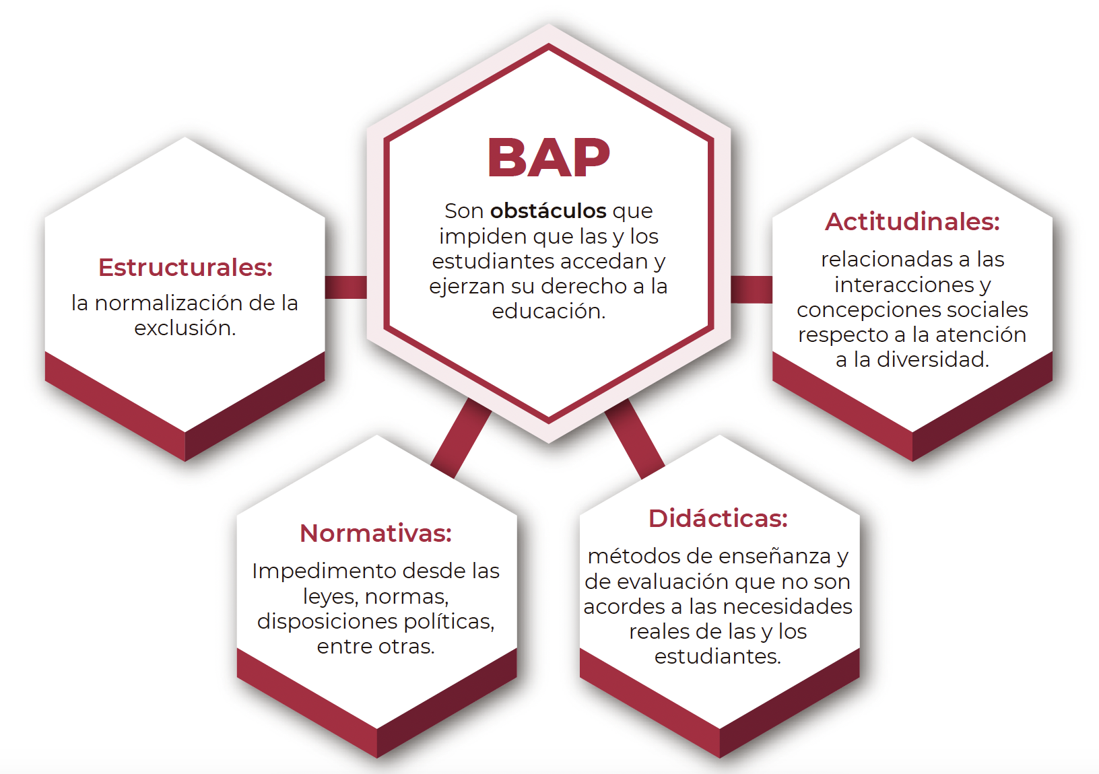



Slide 17

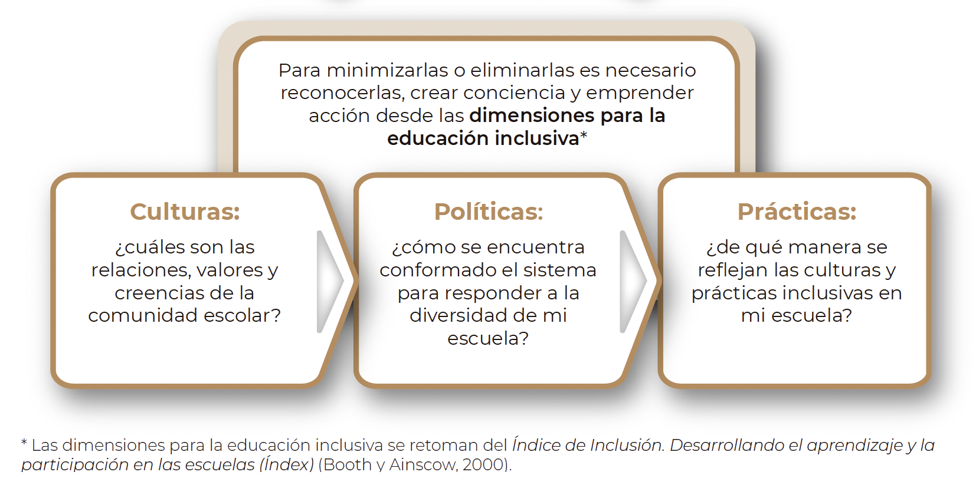

Slide 18

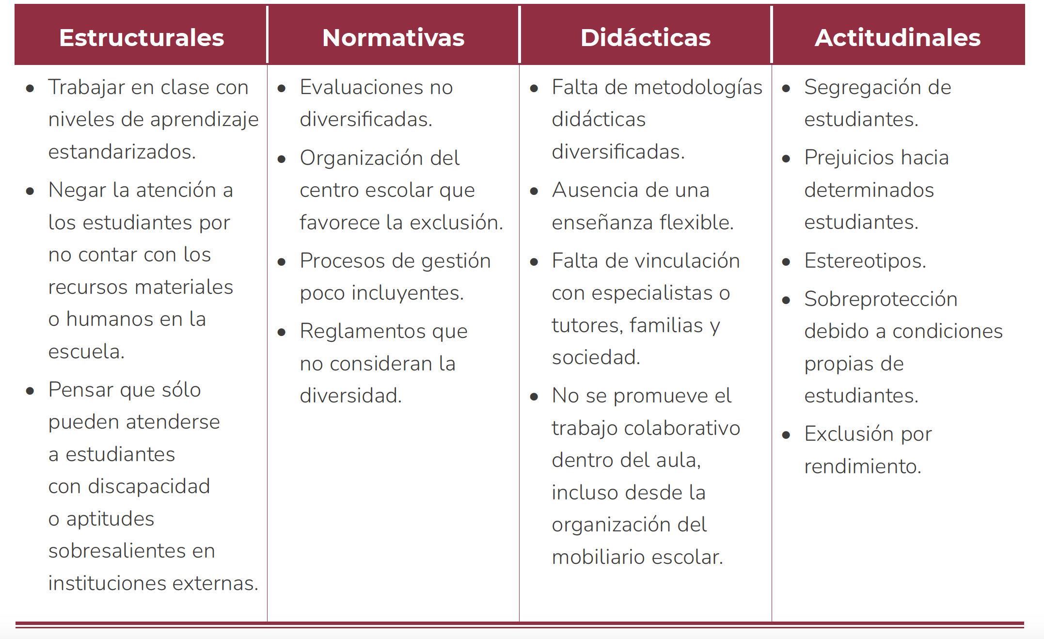

Algunos ejemplos de las BAP se pueden identificar en la siguiente tabla:

Slide 19


El Plan de Estudio 2022 establece que “[en] la educación preescolar, primaria y secundaria se reconoce como principio de inclusión fundamental una educación para la igualdad y la diversidad dentro del Sistema Educativo Nacional en sus distintas modalidades” (Plan de Estudio para la educación preescolar, primaria y secundaria 2022, p. 55)
Identificar las BAP y superarlas garantiza “[el] ejercicio efectivo a la educación [que] implica que las y los estudiantes gocen de una relación profesional e incluyente de sus maestras y maestros, atentos a sus necesidades, ritmos y situaciones de aprendizaje, preocupados por el desarrollo continuo de sus conocimientos y saberes, [así como de] un trato justo, amable y con profundo sentido humano” (p. 55).

Slide 20
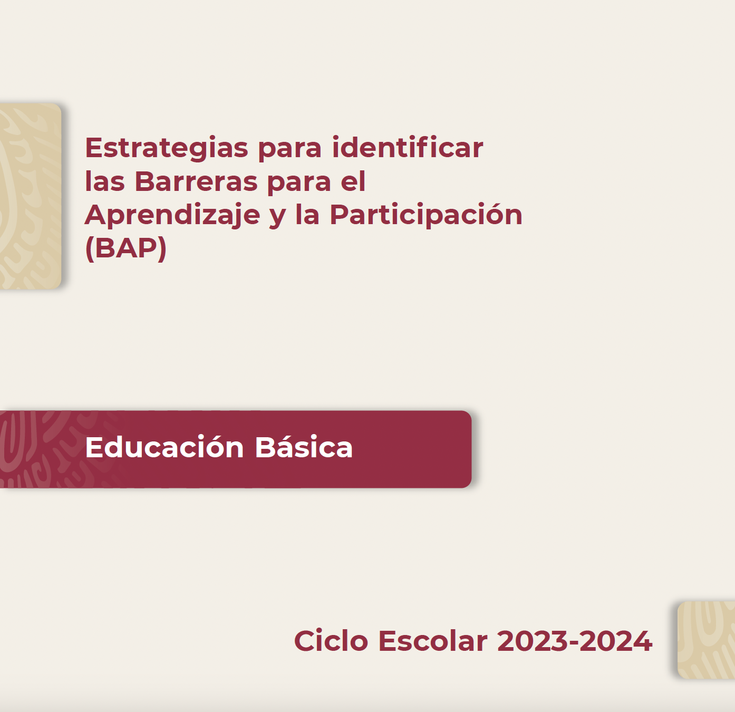
Ahí radica la importancia de que como colectivo docente establezcan acuerdos para la identificación de BAP; estos, si así lo consideran necesario, podrían ser la base para la elaboración posterior de un plan de acción que, como expresión del componente de mejora continua en la educación, contribuya a minimizarlas o eliminarlas de la vida cotidiana de la escuela en que se desempeñan.
En los insumos cuentan con el anexo “Estrategias para identificar las Barreras para el Aprendizaje y la Participación (BAP)”, para su consulta en el momento en que lo estimen pertinente.

Slide 21
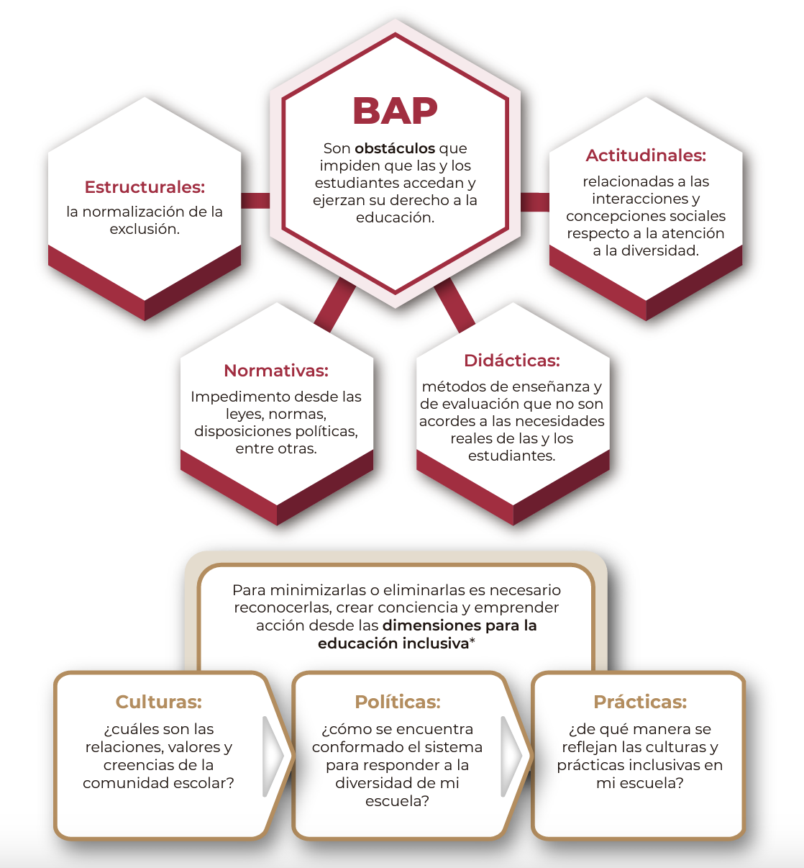
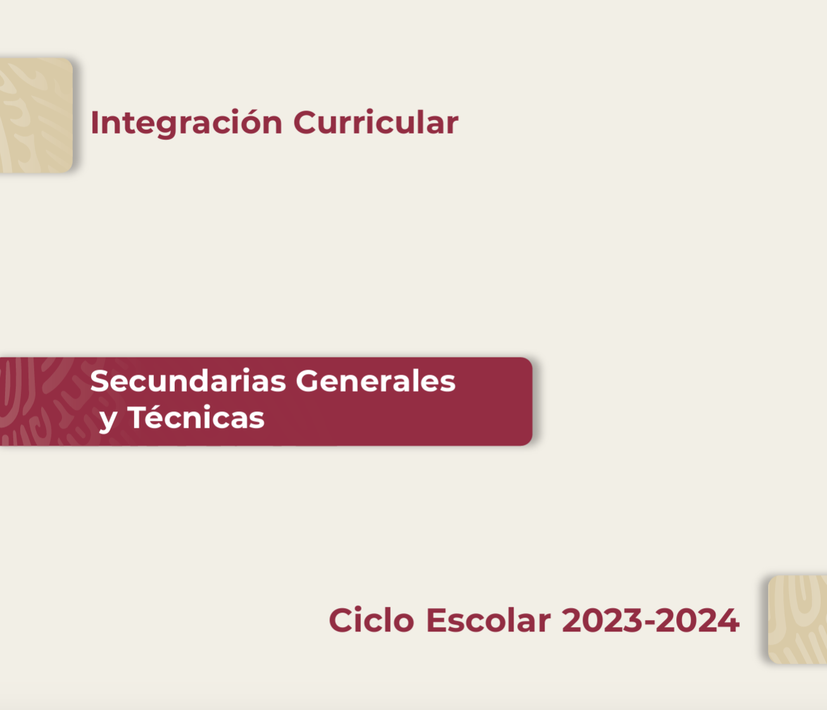
Insumos de la sesión
Video de la Secretaria de Educación Pública
“Proyectos educativos y vida cotidiana; la NEM y el cambio de época”, en Un libro sin recetas para la maestra y el maestro. Fase 4. pp. 56-70.
Video Currículo Nueva Escuela Mexicana: Integración curricular
Video Avances y desafíos en el desarrollo de la planeación didáctica
Infografía ¿Qué son las Barreras para el Aprendizaje y la Participación (BAP)?
Estrategias para identificar las Barreras para el Aprendizaje y la Participación (BAP
Integración curricular

